Slide 1



TimeBank
Login con JWT
PROYECTO FINAL · SEGUNDO AVANCE
Roles
Seguridad con JWT, roles y frontend en Angular conectado a la API
Angular + API
Kevin Adrián Quiñonez Rocha · Orlando Eloy Trujillo
Ambientes Computacionales · Desarrollo de Software · 4.º nivel
Docente: Ing. Eldis Gabriel Nicolalde Navarrete
Quito, 7 de octubre de 2026
Notes:
Kevin: saluda, presenta el proyecto y los tres temas del segundo avance.

Slide 2
Lo que se agregó en este parcial
DEL PRIMER AL SEGUNDO AVANCE
29 sep
1 oct
6 oct
6 oct
7 oct
v3.0
CRUD de la API (primer avance)
Login JWT
Registro, inicio de sesión y sesiones
Roles
Administrador y Usuario, contraseña segura
Conexión
Angular consume la API (Actividad 4.3)
Login Angular
Pantallas, token y rutas por rol (Actividad 5.3)
Notes:
Eloy: repasa la línea de tiempo. Todo está en GitHub con un commit por cada parte.

Slide 3


Cómo funciona el inicio de sesión
BACKEND · AUTENTICACIÓN
Angular
Correo y contraseña
POST /api/auth/login
AuthController
Verifica la clave
PasswordHasher (hash)
Genera el JWT
Dura 120 minutos
Guarda la sesión
Tabla UserSessions
Qué lleva el token
Mismo mensaje de error
Cerrar sesión de verdad
Id del usuario (sub), correo, nombre, un identificador único (jti) y sus roles.
Si falla el correo o la contraseña, la API responde igual (401). Así no da pistas a un atacante.
Al hacer logout se revoca el jti; aunque alguien copie el token, ya no sirve.
Notes:
Kevin: explica el flujo. Mostrar en Postman POST /api/auth/login y el token que devuelve.

Slide 4
Endpoints de cuenta y contraseña segura
BACKEND · /api/auth
Método | Ruta | Para qué
POST | /api/auth/register | Crear cuenta con rol Usuario
POST | /api/auth/login | Recibir el token y el perfil
GET / PUT | /api/auth/me | Ver o editar mi perfil
PUT | /api/auth/change-password | Cambiar clave y cerrar otras sesiones
GET | /api/auth/sessions | Ver mis sesiones abiertas
DELETE | /api/auth/logout | Cerrar la sesión actual
[StrongPassword]
Entre 8 y 64 caracteres
Mayúscula y minúscula
Al menos un número
Un carácter especial
Sin espacios
Ejemplo válido: Clave2026*
La contraseña nunca se guarda en texto plano: se almacena con hash.
Notes:
Eloy: muestra que registrar una clave débil devuelve 400 con un mensaje claro.

Slide 5
Dos roles, permisos distintos
BACKEND · AUTORIZACIÓN
401
Administrador
Usuario
Crea, edita y elimina categorías
Gestiona usuarios y les asigna roles
Ve todas las solicitudes y movimientos
Usuario semilla: admin@timebank.com
Rol de quien se registra
Ofrece servicios y pide los de otros
Acepta, rechaza o completa sus solicitudes
Solo ve sus propios movimientos de horas
Sin token o token vencido
403
Con token, pero sin permiso
Notes:
Kevin: en Postman, sin token GET /api/users da 401; con token de Usuario, crear categoría da 403; con Administrador, 201.

Slide 6


Piezas del login en Angular
FRONTEND · ANGULAR 22
AuthService
Interceptor
Hace el login, guarda el token en localStorage, cierra sesión y sabe qué rol tiene el usuario.
Agrega Authorization: Bearer a cada petición. Si la API responde 401, vuelve al login.
Guards
Rutas y pantallas
authGuard pide sesión; roleGuard deja entrar a /usuarios solo al Administrador.
/login, /inicio y /usuarios. El menú cambia según el rol.
Notes:
Eloy: explica cada pieza. Lo importante: el token se agrega solo, no hay que copiarlo a mano como en Postman.

Slide 7
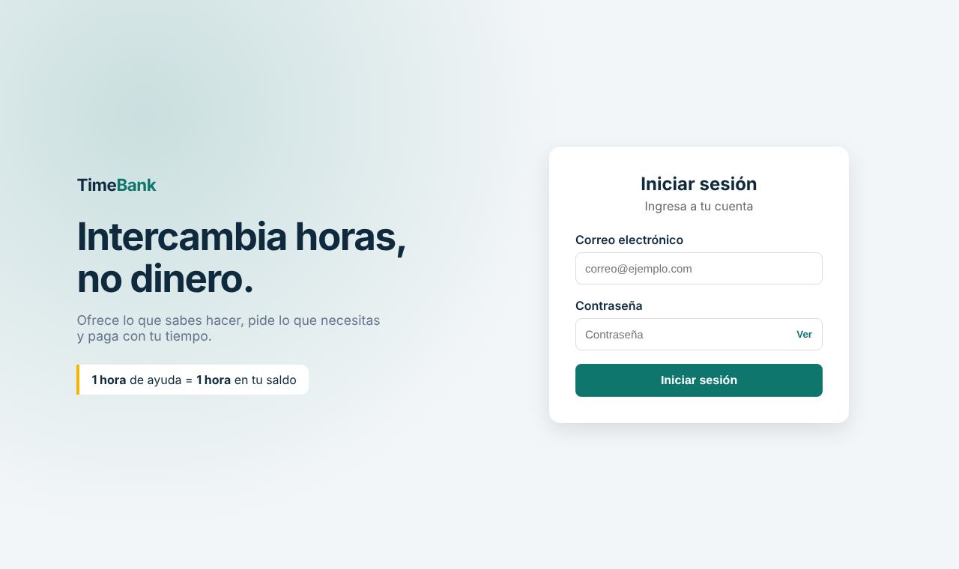
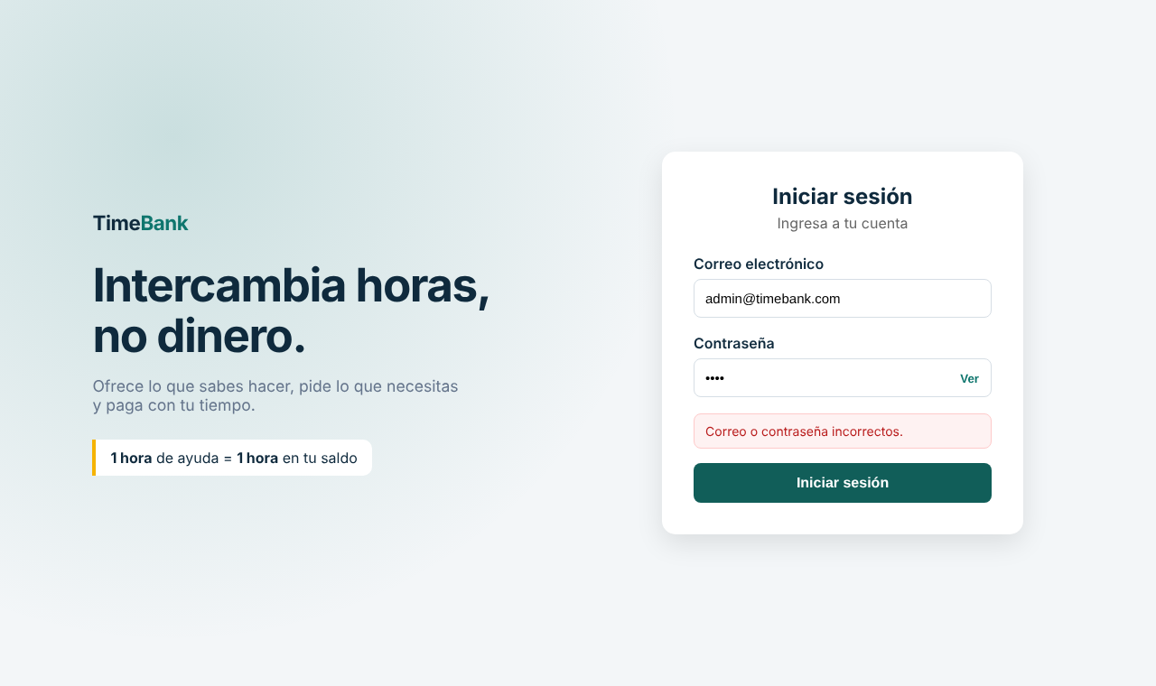
Inicio de sesión con validaciones
FRONTEND · PANTALLAS
Formulario con correo y contraseña
Contraseña incorrecta: la API responde 401 y se muestra un mensaje claro
Notes:
Kevin: en vivo, primero una contraseña mal escrita (mensaje de error) y luego la correcta.

Slide 8
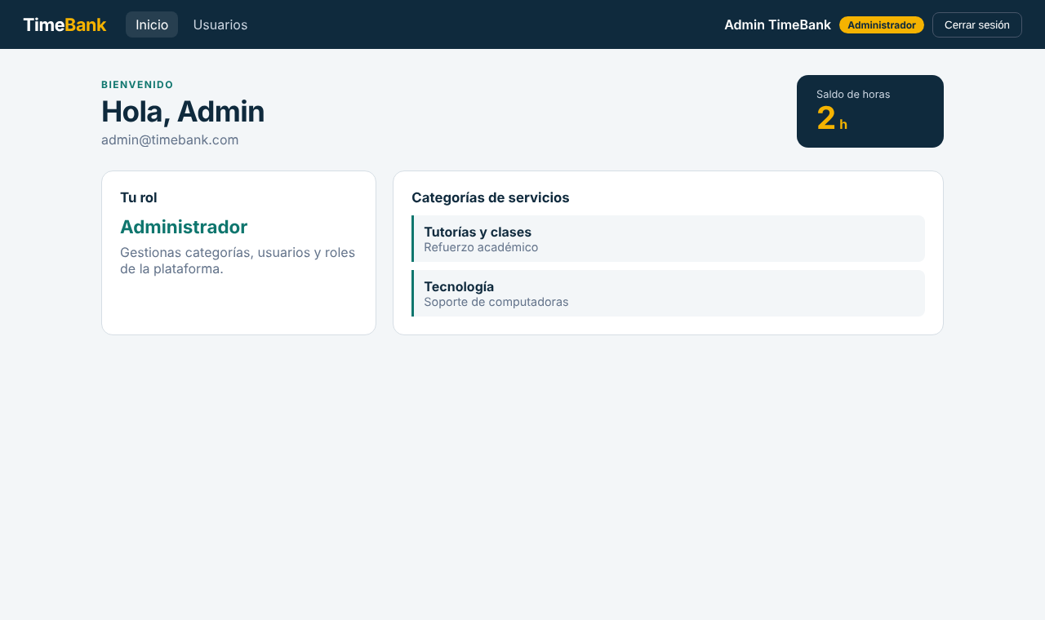
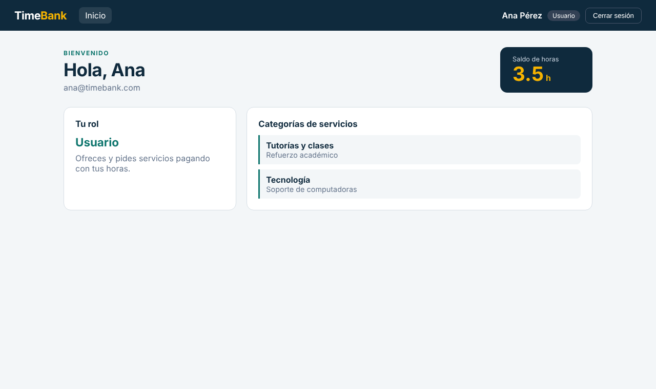
Cada rol ve un menú distinto
FRONTEND · ROLES
Administrador: ve la opción Usuarios en el menú
Usuario: solo Inicio; si escribe /usuarios, vuelve al inicio
Notes:
Eloy: muestra el saldo de horas y el rol que vienen de la API (GET /api/auth/me).

Slide 9
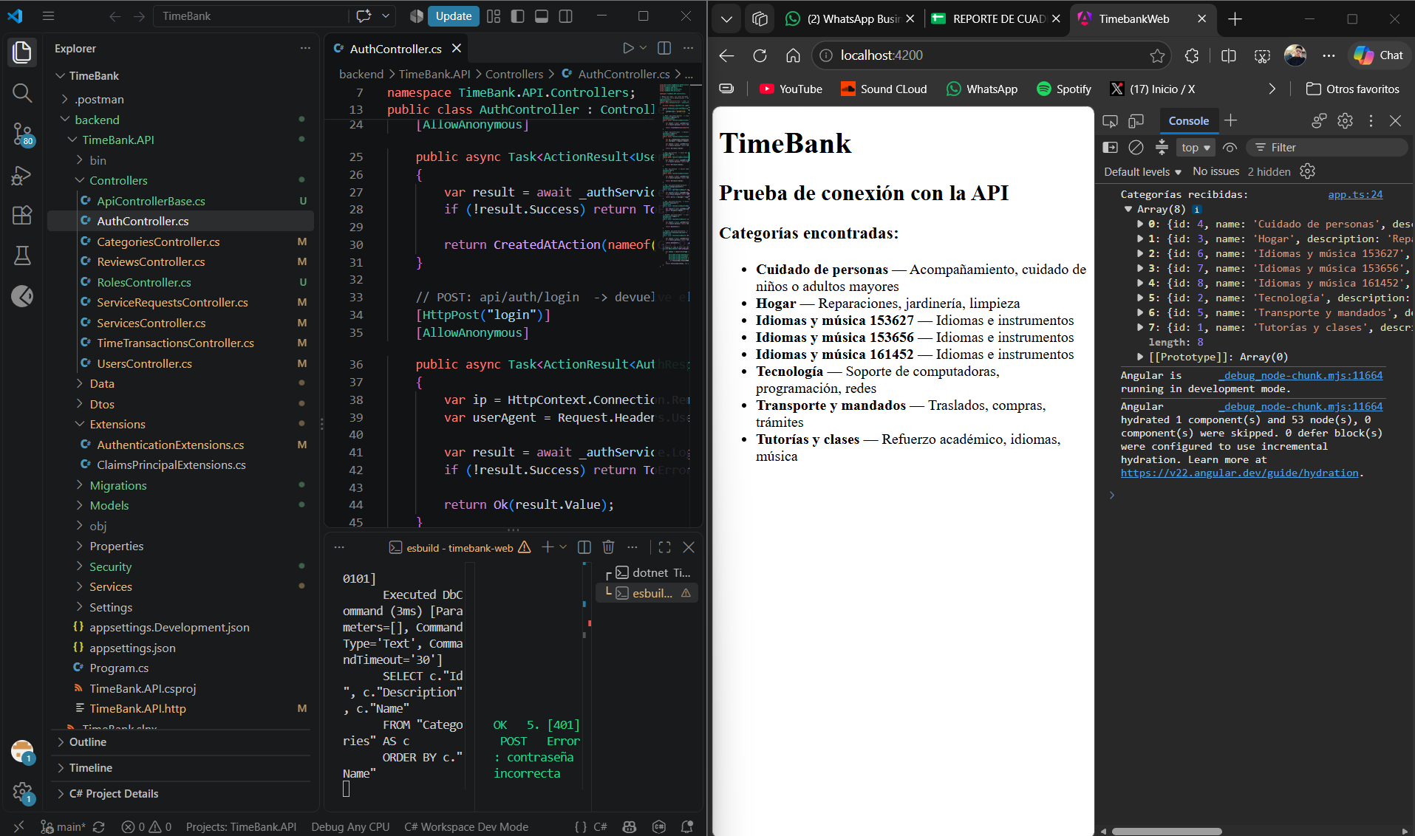
Base de datos, API y Angular al mismo tiempo
INTEGRACIÓN
dotnet run
API en localhost:5070
npm start
Angular en localhost:4200
CORS
La API solo acepta peticiones del frontend
Notes:
Kevin: esta es la evidencia de la Actividad 4.3: las categorías del navegador son las mismas de pgAdmin.

Slide 10
Qué vamos a mostrar
DEMOSTRACIÓN EN VIVO
1
Postman Sin token → 401. Usuario crea categoría → 403. Administrador → 201.
2
Login con error Contraseña incorrecta en Angular → "Correo o contraseña incorrectos".
3
Login correcto Entra al inicio con nombre, rol y saldo de horas. F12: el token guardado.
4
Roles en pantalla Administrador abre Usuarios; un Usuario no ve esa opción.
5
Cerrar sesión El token se revoca en la API y se vuelve al login.
Notes:
Antes de exponer: PostgreSQL encendido, dotnet run, npm start y Postman abierto con las peticiones listas.

Slide 11

Pruebas y control de versiones
CALIDAD Y VERSIONES
Commits del segundo avance
ca0889a Login con JWT y sesiones
Pruebas automáticas
tests/probar-api.ps1 recorre el CRUD y sus errores; tests/probar-login.ps1 prueba registro, login, sesiones y logout.
c185dfd Roles, contraseña segura y CRUD protegido
488a6cb Actividad 4.3: frontend conectado a la API
a392148 Actividad 5.3: login en Angular y rutas por rol
Colección de Postman
Peticiones ordenadas por módulo en docs/TimeBank API, incluidas las de error.
github.com/edrianlxcid/TimeBank
Notes:
Eloy: abre GitHub y muestra los commits del parcial.

Slide 12
Siguiente avance
Pantallas para servicios, solicitudes y valoraciones
Registro de usuarios desde Angular
Diseño adaptable a celular y confirmaciones antes de eliminar
Gracias por su atención
Notes:
Kevin: cierra y abre espacio para preguntas.

